Slide 1
16
2025
► | Casos de SRAG (Síndrome Respiratória Aguda Grave) nos Municípios de Fronteira :: 2025*
6
H1N1
188
10
8
0
Influenza A
H3N2
Confirmados
para Influenza
2
Casos
notificados
de SRAG
hospitalizado
Não subtipado**
2
Influenza B
0
Influenza A H1N1
0
0
Influenza A H3N2
Óbitos
0
Influenza A
não subtipado
0
Influenza B
Fonte: SIVEP Gripe / SES / MS
Dados sujeitos a alterações pelos municípios.
*Acumulado do período por data de início dos primeiros sintomas.
**Casos de Influenza não subtipados incluindo testes rápidos antígenos, metodología utilizada para diagnóstico que impossibilita subtipagem.

Slide 2
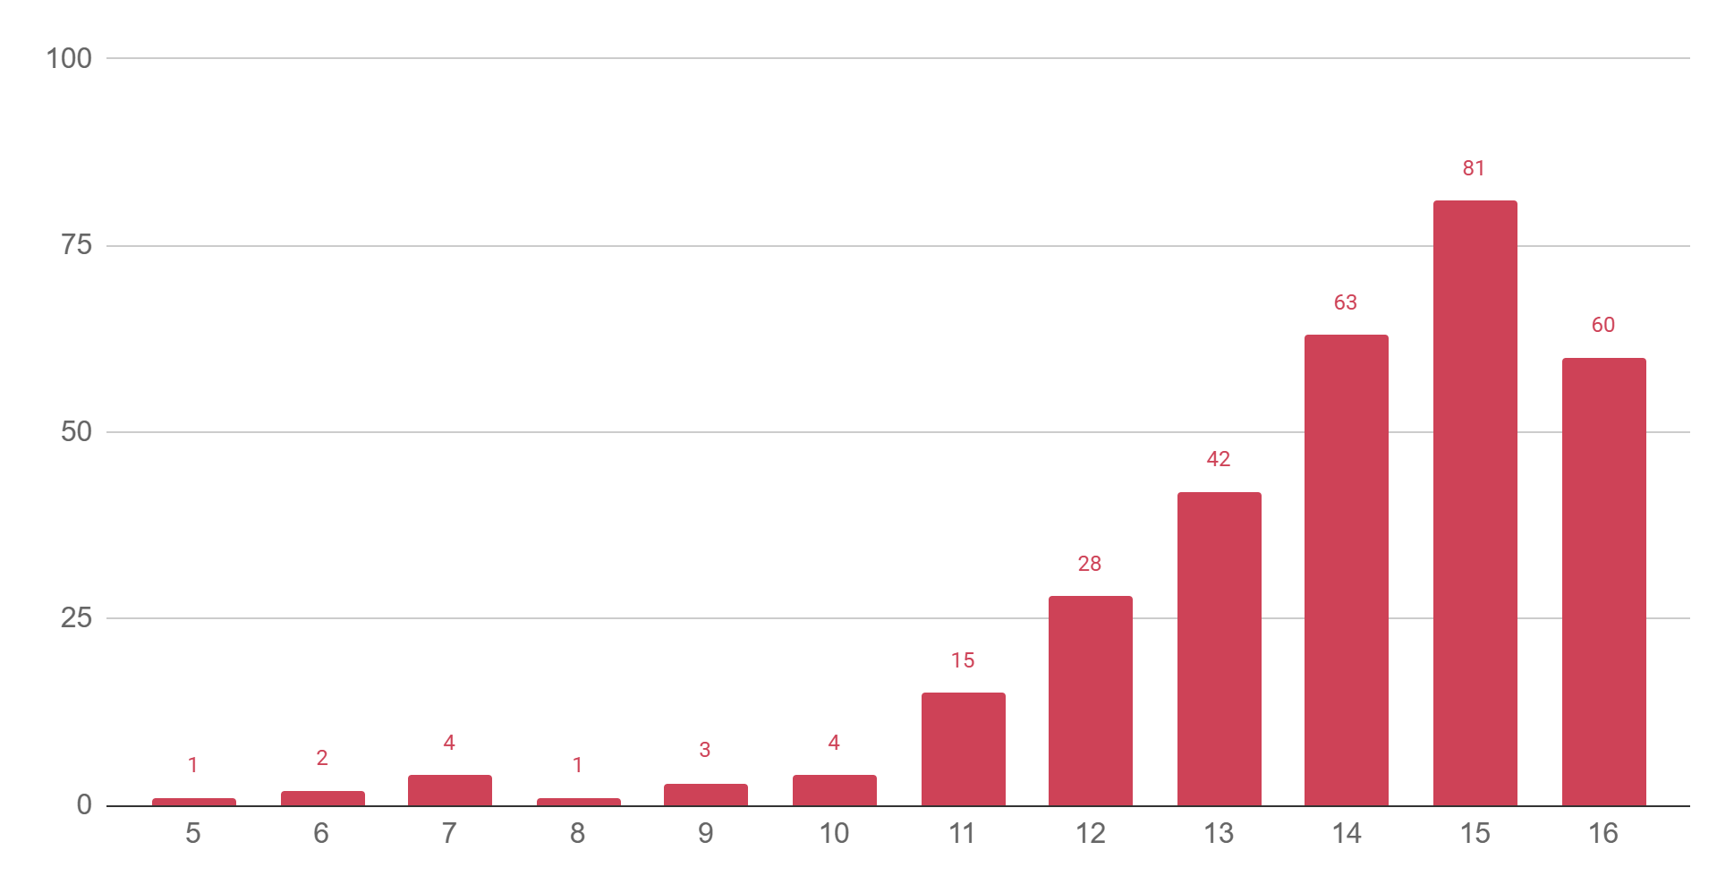
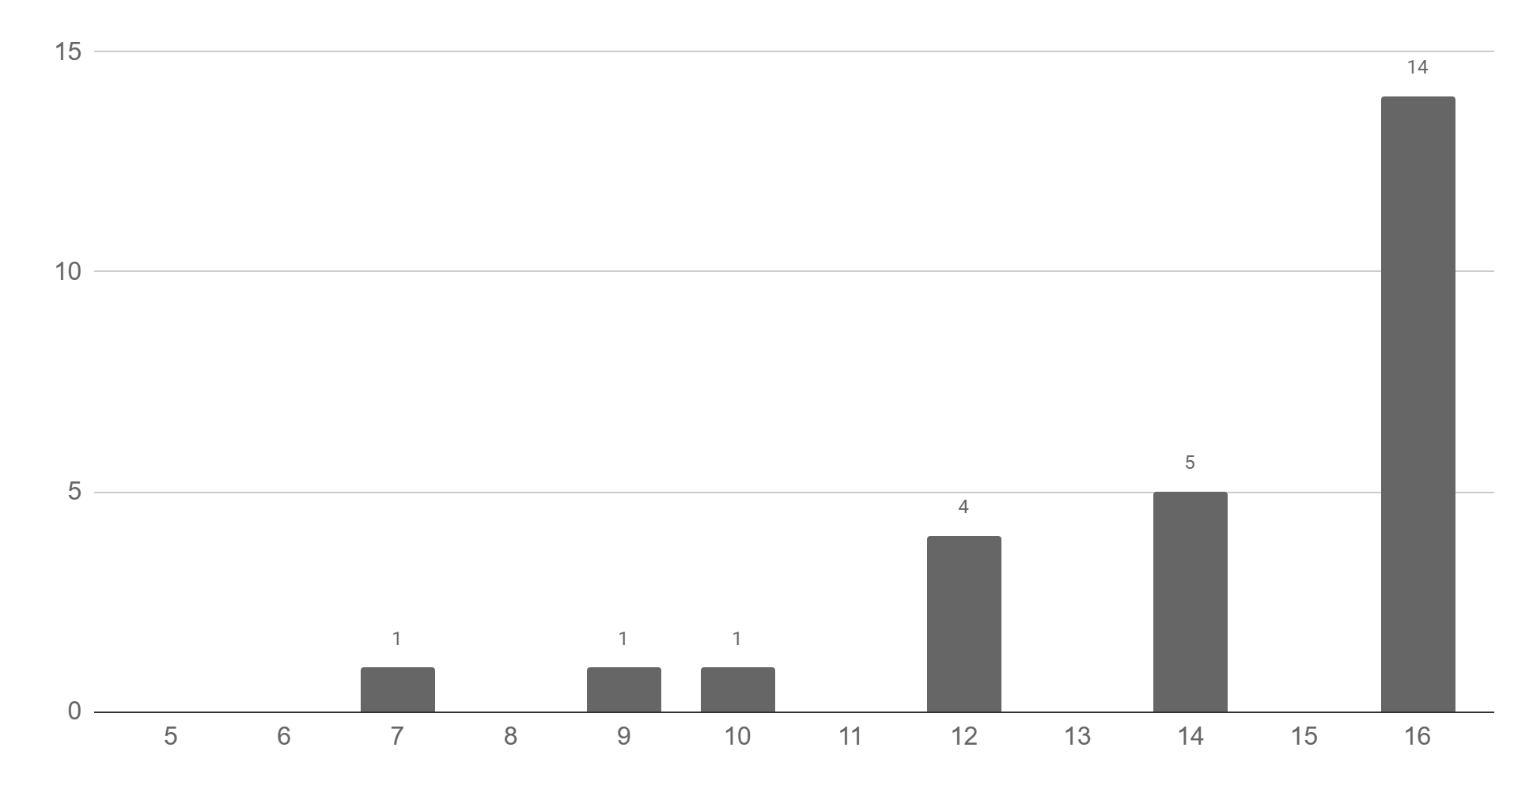
► | Evolução dos Casos de Influenza Hospitalizados
► Notificações por semana epidemiológica de início dos sintomas
Fonte: SIVEP Gripe / SES / MS
Dados sujeitos a alterações pelos municípios.
► Óbitos por semana epidemiológica de início dos sintomas
Fonte: SIVEP Gripe / SES / MS
Dados sujeitos a alterações pelos municípios.

Slide 3
► | Casos Confirmados de Influenza Hospitalizados
Município de Residência | Influenza A |  |  | Influenza B
 | H1N1 | H3N2 | A não subtipada
Campo Grande | 107 | 5 | 66 | 3
Corumbá | 25 | 2 | 2 | -
Fátima do Sul | 16 | - | 1 | -
Dourados | 7 | - | 8 | 1
Nova Andradina | 7 | - | 1 | 1
Coxim | 4 | - | 1 | -
Ponta Porã | 4 | - | - | 1
Caracol | 2 | - | 1 | -
Jardim | 3 | - | - | -
Maracaju | 3 | - | - | -
Rochedo | 3 | - | - | -
São Gabriel do Oeste | 2 | - | 1 | -
Amambai | 1 | - | 1 | -
Aquidauana | 1 | - | 1 | -
Batayporã | 2 | - | - | -
Dois Irmãos do Buriti | 2 | - | - | -
Glória de Dourados | 1 | - | - | 1
Itaquiraí | - | - | 1 | 1
Ladário | 1 | 1 | - | -
Miranda | 2 | - | - | -
Rio Negro | 2 | - | - | -
Rio Verde de Mato Grosso | - | - | 2 | -
Sidrolândia | 1 | 1 | - | -
Aparecida do Taboado | 1 | - | - | -
Bodoquena | 1 | - | - | -
Chapadão do Sul | 1 | - | - | -
Costa Rica | - | - | 1 | -
Japorã | - | - | - | 1
Mundo Novo | - | - | 1 | -

Slide 4
► | Casos Confirmados de Influenza Hospitalizados
Município de Residência | Influenza A |  |  | Influenza B
 | H1N1 | H3N2 | A não subtipada
Nioaque | 1 | - | - | -
Ribas do Rio Pardo | - | 1 | - | -
Tacuru | - | - | - | 1
Terenos | 1 | - | - | -
Três Lagoas | 1 | - | - | -
Mato Grosso do Sul | 202 | 10 | 88 | 10

Slide 5
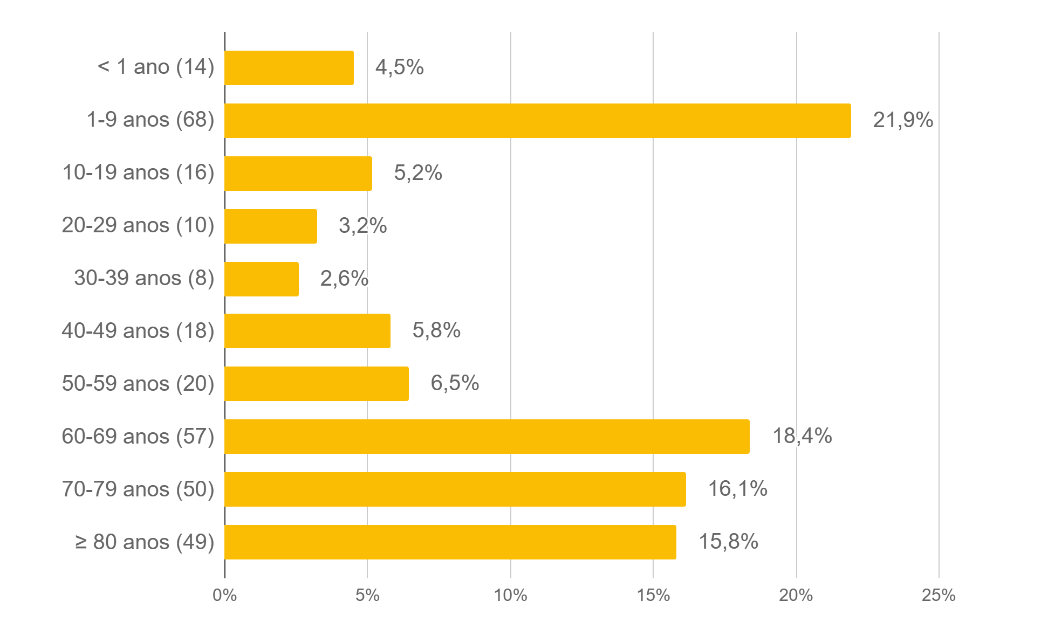
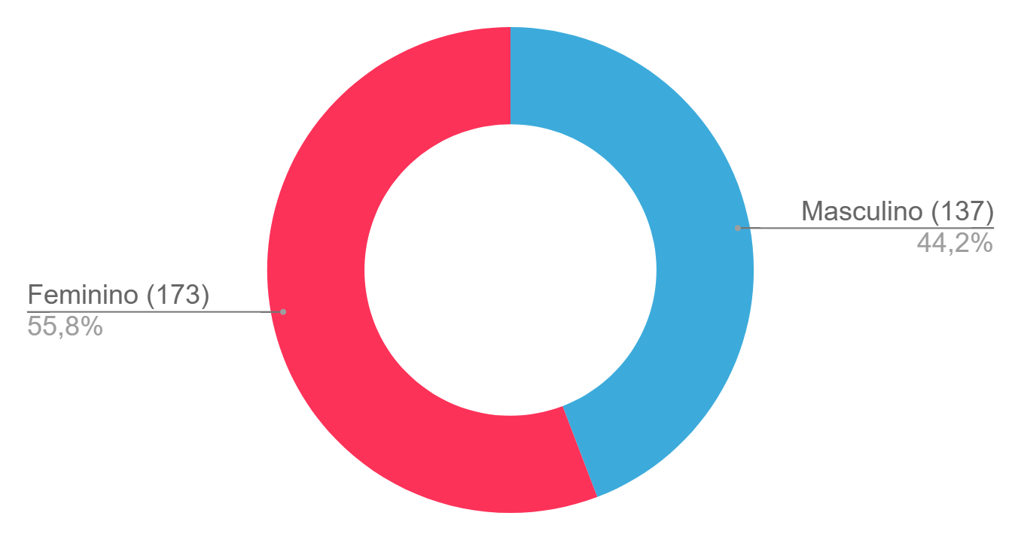
► | Perfil dos Casos de Influenza Hospitalizados
Fonte: SES / MS
Dados sujeitos a alterações pelos municípios.
Fonte: SES / MS
Dados sujeitos a alterações pelos municípios.

Slide 6
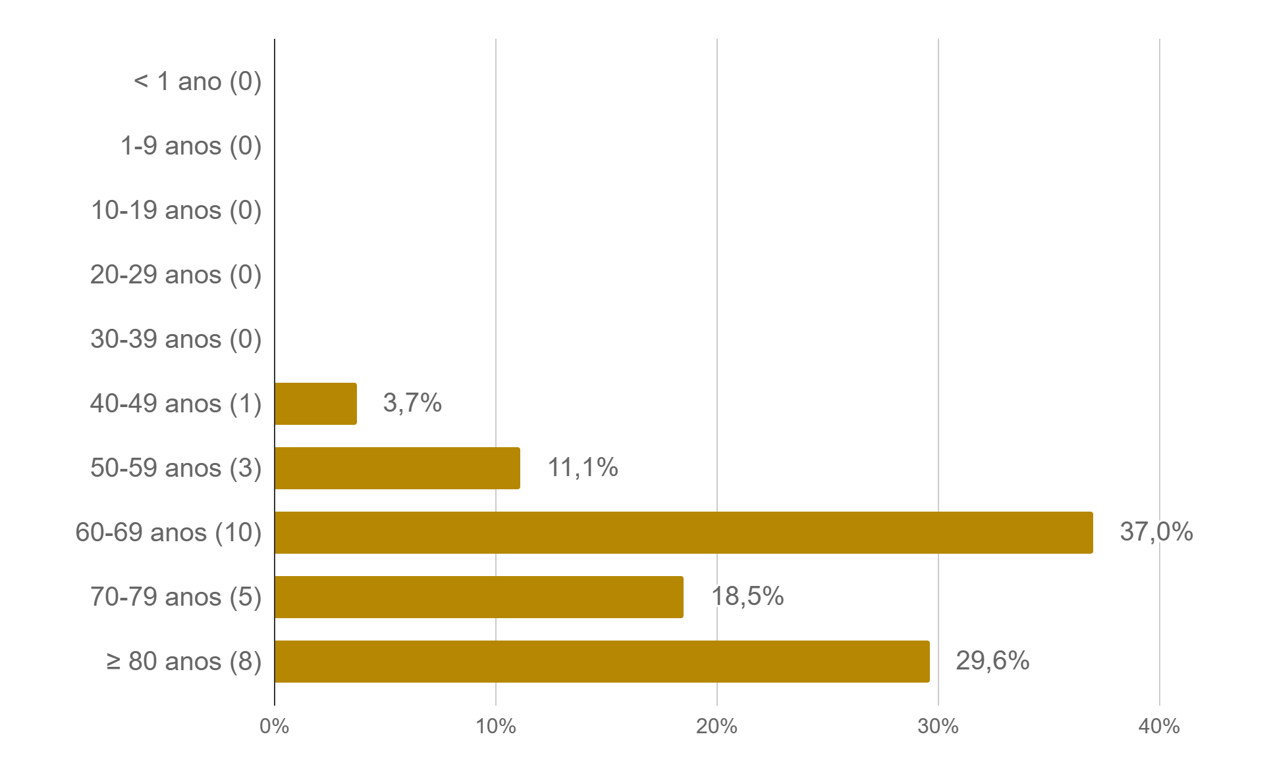
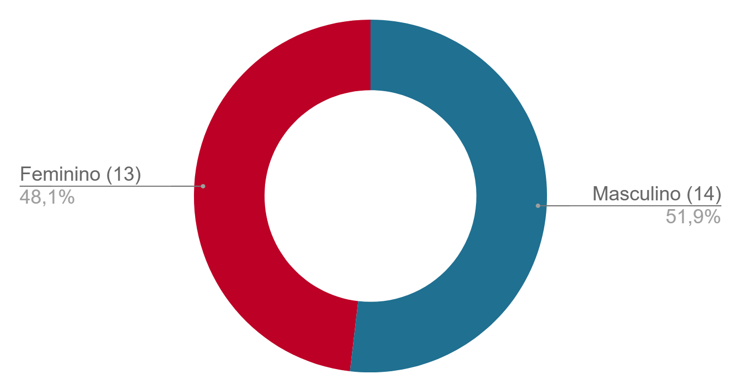
► | Perfil dos Óbitos por Influenza
Fonte: SES / MS
Dados sujeitos a alterações pelos municípios.
Fonte: SES / MS
Dados sujeitos a alterações pelos municípios.

Slide 7
► | Óbitos por Influenza :: 2025
Informamos que não há óbitos novos a serem publicados na data de hoje.
 | Município de Residência | Sexo | Idade | Data do óbito | Influenza | Comorbidades
14 | Coxim | M | 67 | 13/04/0205 | H1N1 | Imunodeficiência/Imunodepressão, Diabetes mellitus
15 | Campo Grande | F | 46 | 14/04/2025 | H1N1 | Imunodeficiência/Imunodepressão, Hipotireoidismo
16 | Fátima do Sul | M | 81 | 14/04/2025 | H1N1 | Doença cardiovascular crônica, Imunodeficiência/Imunodepressão
17 | Campo Grande | M | 69 | 14/04/2025 | H1N1 | Doença cardiovascular crônica, Imunodeficiência/Imunodepressão, Diabetes mellitus
18 | Campo Grande | F | 67 | 15/04/2025 | H1N1 | Doença cardiovascular crônica, Imunodeficiência/Imunodepressão
19 | Campo Grande | M | 63 | 16/04/2025 | H1N1 | Doença cardiovascular crônica, Imunodeficiência/Imunodepressão, Diabetes mellitus
20 | Campo Grande | F | 66 | 16/04/2025 | H1N1 | Doença cardiovascular crônica, Imunodeficiência/Imunodepressão, Diabetes mellitus, Doença Renal Crônica, Obesidade
21 | Campo Grande | F | 72 | 16/04/2025 | H1N1 | Doença cardiovascular crônica, Imunodeficiência/Imunodepressão, Diabetes mellitus, Outra Pneumopatia Crônica
22 | Campo Grande | F | 91 | 17/04/2025 | H1N1 | Imunodeficiência/Imunodepressão, Diabetes mellitus
23 | Campo Grande | F | 76 | 17/04/2025 | H1N1 | Nada relatado
24 | Corumbá | M | 87 | 17/04/2025 | H1N1 | Doença Neurológica Crônica, Doença cardiovascular crônica
25 | Campo Grande | F | 68 | 18/04/2025 | H1N1 | Nada relatado
26 | Miranda | M | 55 | 18/04/2025 | H1N1 | Diabetes mellitus, Tabagismo
27 | Nova Andradina | M | 62 | 18/04/2025 | H1N1 | Imunodeficiência/Imunodepressão, Obesidade
INFORMAMOS QUE O ÓBITO PUBLICADO NO BOLETIM ESTADUAL NA DATA DE 17/05/2023 COM NÚMERO DE ORDEM 28, RESIDENTE DE CAMPO GRANDE, FOI RETIFICADO NA BASE DE DADOS ESTADUAL, POIS FOI EQUIVOCADAMENTE ENCERRADO COMO ÓBITO POR INFLUENZA. CONSEQUENTEMENTE COM ESSA RETIFICAÇÃO A NUMERAÇÃO DOS ÓBITOS FOI AJUSTADA E O ÓBITO PUBLICADO NESTE BOLETIM PASSA A SER O NÚMERO 28.

Slide 8
► | Série Histórica dos Óbitos por Influenza
Ano | Influenza A |  |  | Influenza B | Total
 | H1N1 | H3N2 | Não subtipado
2009 | 26 | 1 | - | - | 27
2010 | - | - | - | - | 0
2011 | - | - | - | - | 0
2012 | 8 | - | - | - | 8
2013 | 4 | 3 | 2 | 6 | 15
2014 | 21 | 7 | 1 | - | 29
2015 | 1 | 4 | - | 2 | 7
2016 | 95 | - | 1 | 7 | 103
2017 | - | 3 | 2 | 1 | 6
2018 | 11 | 12 | 4 | 6 | 33
2019 | 56 | 3 | 5 | 1 | 65
2020 | 4 | - | 5 | 2 | 9
2021 | - | 5 | - | - | 5
2022 | 5 | 110 | 4 | 2 | 120
2023 | 36 | - | 4 | 25 | 65
2024 | 28 | 55 | 10 | 2 | 91
2025 | 23 | 2 | 1 | 1 | 27
Fonte: SES / MS
Dados sujeitos a alterações pelos municípios.
INFORMAMOS QUE SETE (7) ÓBITOS POR INFLUENZA, OCORRIDOS NOS ANOS 2020 (2), 2022 (1) E 2024 (4) FORAM ACRESCENTADOS DE FORMA RETROATIVA NA TABELA ACIMA. TAL INCLUSÃO SE FEZ NECESSÁRIA CONSIDERANDO CRUZAMENTO DE DADOS ENTRE OS SISTEMAS DE INFORMAÇÃO ESTADUAIS (SIVEP GRIPE E SIM).

Slide 9
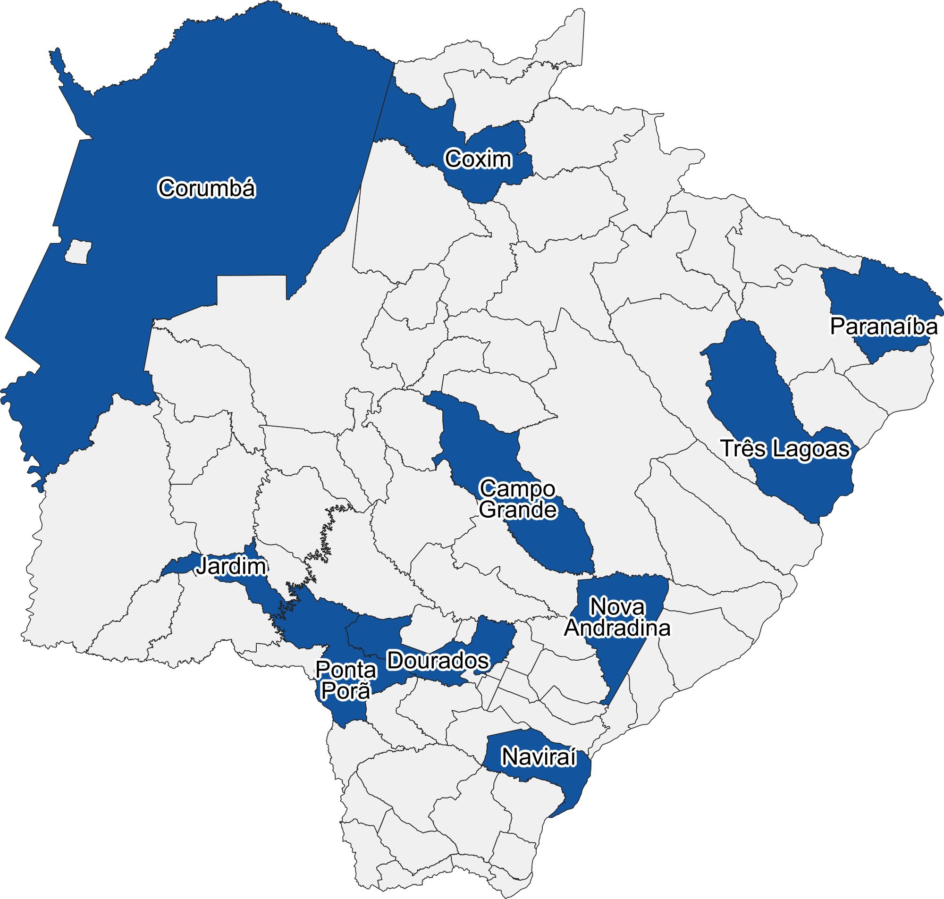
► | Unidades Sentinelas de Síndrome Gripal
A vigilância de Síndrome Gripal (SG) em Unidades Sentinelas tem como principais objetivos, identificar os vírus respiratórios em circulação no país, além de permitir o monitoramento da demanda de atendimentos por SG.
► Unidades Sentinelas para síndrome gripal em Mato Grosso do Sul
Município | Estabelecimento
Bonito | Hospital Darcy João Bigaton
Campo Grande | CRS Dr Waldeck Fletner de Castro Maia Coophavilla II
 | UPA Dr Walfrido Arruda Coronel Antonino
Corumbá | Pronto Socorro Municipal de Corumbá
Coxim | Hospital Regional Dr. Álvaro Fontoura Silva
Dourados | Unidade de Pronto Atendimento Dr Afranio Martins
Jardim | Hospital Marechal Rondon
Naviraí | Hospital Municipal de Naviraí
Nova Andradina | ESF Centro
Paranaíba | Santa Casa de Misericórdia de Paranaíba
Ponta Porã | Centro Integrado de Saúde CIS Tertuliana de Freitas
Três Lagoas | Unidade de Pronto Atendimento 24h
Unidades Sentinelas implantadas
Em processo de implantação

Slide 10
► | Influenza A e B nas Cidades Fronteiras
Casos de influenza A e B
Ano | Município de Fronteira | H1N1 | H3N2 | A Ñ Sub. | B | Total
2024 | Antônio João | 0 | 0 | 0 | 0 | 0
 | Aral Moreira | 0 | 0 | 0 | 0 | 0
 | Bela Vista | 0 | 1 | 0 | 0 | 1
 | Caracol | 0 | 0 | 0 | 0 | 0
 | Coronel Sapucaia | 0 | 0 | 0 | 0 | 0
 | Japorã | 0 | 0 | 0 | 0 | 0
 | Mundo Novo | 0 | 0 | 0 | 0 | 0
 | Paranhos | 0 | 0 | 0 | 0 | 0
 | Ponta Porã | 11 | 29 | 0 | 8 | 48
 | Porto Murtinho | 11 | 1 | 0 | 0 | 12
 | Sete Quedas | 2 | 0 | 0 | 1 | 3
 | Total | 24 | 31 | 0 | 9 | 64
2025 | Antônio João | 0 | 0 | 0 | 0 | 0
 | Aral Moreira | 0 | 0 | 0 | 0 | 0
 | Bela Vista | 0 | 0 | 0 | 0 | 0
 | Caracol | 2 | 0 | 1 | 0 | 0
 | Coronel Sapucaia | 0 | 0 | 0 | 0 | 0
 | Japorã | 0 | 0 | 0 | 1 | 0
 | Mundo Novo | 0 | 0 | 1 | 0 | 0
 | Paranhos | 0 | 0 | 0 | 0 | 0
 | Ponta Porã | 4 | 0 | 0 | 1 | 4
 | Porto Murtinho | 0 | 0 | 0 | 0 | 0
 | Sete Quedas | 0 | 0 | 0 | 0 | 0
 | Total | 6 | 0 | 2 | 2 | 10

Slide 11
► | Agentes etiológicos nas Cidades Fronteiras
► Agentes etiológicos por Unidades Sentinelas em Mato Grosso do Sul
Casos de SRAG Agentes etiológicos
Ano | Município | SARS-CoV-2 | Vírus Sincicial Respiratório | Parainfluenza 3 | Adenovírus
2024 | Antônio João | 0 | 0 | 0 | 0
 | Aral Moreira | 0 | 0 | 0 | 0
 | Bela Vista | 0 | 1 | 0 | 0
 | Caracol | 0 | 0 | 0 | 0
 | Coronel Sapucaia | 0 | 0 | 0 | 0
 | Japorã | 0 | 0 | 0 | 0
 | Mundo Novo | 2 | 0 | 0 | 0
 | Paranhos | 0 | 1 | 0 | 1
 | Ponta Porã | 38 | 52 | 28 | 13
 | Porto Murtinho | 2 | 2 | 0 | 1
 | Sete Quedas | 0 | 0 | 0 | 0
 | TOTAL | 42 | 56 | 28 | 15
Ano | Município | SARS-CoV-2 | Vírus Sincicial Respiratório | Parainfluenza 3 | Adenovírus
2025 | Antônio João | 0 | 0 | 0 | 0
 | Aral Moreira | 0 | 0 | 0 | 0
 | Bela Vista | 0 | 0 | 0 | 0
 | Caracol | 1 | 0 | 0 | 0
 | Coronel Sapucaia | 0 | 0 | 0 | 0
 | Japorã | 0 | 0 | 0 | 0
 | Mundo Novo | 0 | 0 | 0 | 0
 | Paranhos | 0 | 0 | 0 | 0
 | Ponta Porã | 12 | 2 | 3 | 2
 | Porto Murtinho | 0 | 0 | 0 | 0
 | Sete Quedas | 0 | 0 | 0 | 0
 | TOTAL | 13 | 2 | 3 | 2

Slide 12
► | Agentes etiológicos nas Cidades Fronteiras
► Agentes etiológicos por Unidades Sentinelas em Mato Grosso do Sul
Casos de SRAG Agentes etiológicos
Ano | Município | Metapneumovírus | Bocavírus | Rinovírus | Enterovírus
2024 | Antônio João | 0 | 0 | 1 | 0
 | Aral Moreira | 0 | 0 | 0 | 0
 | Bela Vista | 0 | 0 | 3 | 0
 | Caracol | 0 | 0 | 0 | 0
 | Coronel Sapucaia | 0 | 0 | 0 | 0
 | Japorã | 0 | 0 | 0 | 0
 | Mundo Novo | 0 | 0 | 1 | 1
 | Paranhos | 0 | 0 | 3 | 0
 | Ponta Porã | 9 | 8 | 133 | 6
 | Porto Murtinho | 0 | 1 | 5 | 0
 | Sete Quedas | 0 | 0 | 0 | 0
 | TOTAL | 9 | 9 | 146 | 7
Ano | Município | Metapneumovírus | Bocavírus | Rinovírus | Enterovírus
2025 | Antônio João | 0 | 0 | 0 | 0
 | Aral Moreira | 0 | 0 | 0 | 0
 | Bela Vista | 0 | 0 | 0 | 0
 | Caracol | 0 | 0 | 0 | 0
 | Coronel Sapucaia | 0 | 0 | 0 | 0
 | Japorã | 0 | 0 | 0 | 0
 | Mundo Novo | 0 | 0 | 0 | 1
 | Paranhos | 0 | 0 | 0 | 0
 | Ponta Porã | 1 | 0 | 25 | 5
 | Porto Murtinho | 0 | 0 | 0 | 0
 | Sete Quedas | 0 | 0 | 0 | 0
 | TOTAL | 1 | 0 | 25 | 6

Slide 13
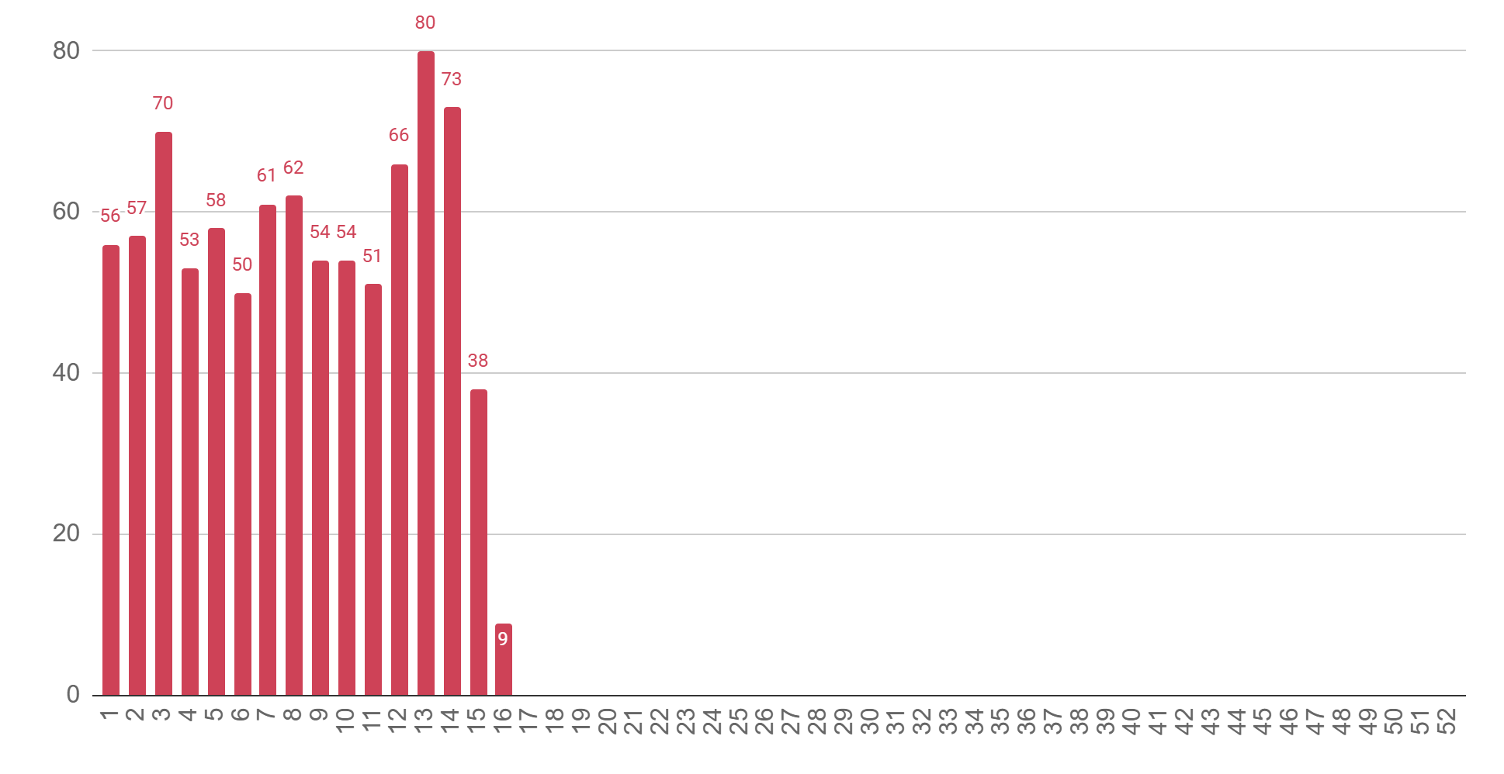
► | Unidades Sentinelas de Síndrome Gripal
► Notificações por semana epidemiológica de início dos sintomas
Fonte: SIVEP Gripe / SES / MS
Dados sujeitos a alterações pelos municípios.
► Agentes etiológicos detectados
Agente etiológico | N | %
Rinovírus | 175 | 35,7%
Influenza A H1N1 | 79 | 16,1%
SARS-CoV-2 | 75 | 15,3%
Enterovírus | 74 | 15,1%
Influenza B | 36 | 7,3%
Vírus sincicial respiratório | 14 | 2,9%
Metapneumovírus | 13 | 2,7%
Parainfluenza 3 | 11 | 2,2%
Adenovírus | 6 | 1,2%
Influenza A não subtipada | 4 | 0,8%
Influenza A H3N2 | 2 | 0,4%
Bocavírus | 1 | 0,2%
Total | 490 | 100,0%

Slide 14
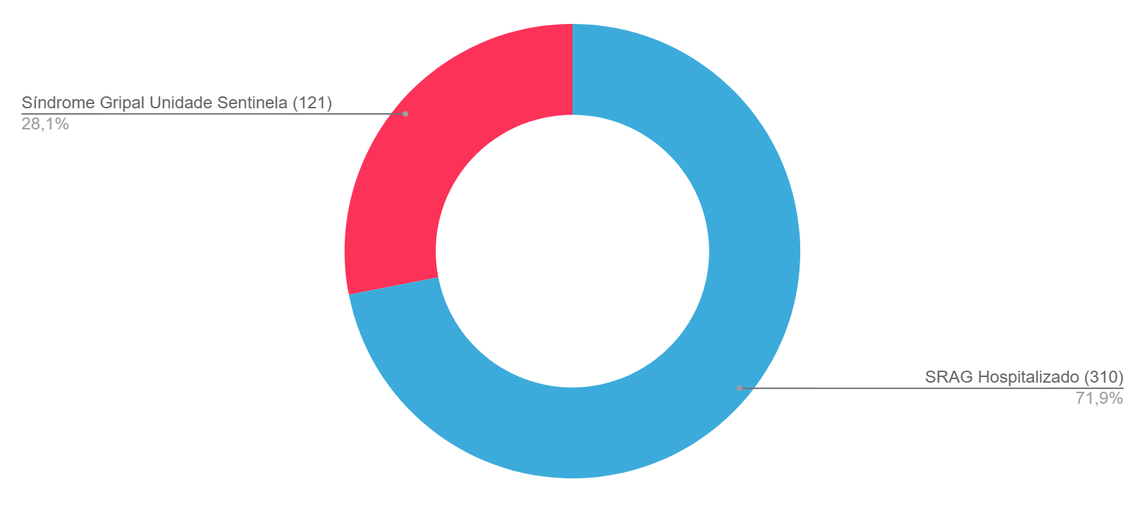
► | Casos de Influenza - Síndrome Gripal de Unidade Sentinela e SRAG Hospitalizado
► Notificações de Influenza Hospitalizado e Unidade Sentinela
Tipo de caso | N | %
SRAG Hospitalizado | 310 | 71,9%
Síndrome Gripal Unidade Sentinela | 121 | 28,1%
Total | 431 | 100,0%
Fonte: SIVEP Gripe / SES / MS
Dados sujeitos a alterações pelos municípios.
► Percentual de caso Hospitalizado e Unidade Sentinela
Fonte: SIVEP Gripe / SES / MS
Dados sujeitos a alterações pelos municípios.

Slide 15
Plantão CIEVS Estadual
DISQUE-NOTIFICA 0800-647-1650 (expediente) (67) 3318-1823 (expediente) (67) 98477-3435 (ligações, SMS, WhatsApp - 24 horas) E-NOTIFICA cievs@saude.ms.gov.br (expediente) cievs.ms@hotmail.com (24 horas)
ENDEREÇO Avenida do Poeta Manoel de Barros, Bloco VII CEP: 79.031-902 - Campo Grande / MS
Governador do Estado de Mato Grosso do Sul | Eduardo Correa Riedel
Secretário de Estado de Saúde | Maurício Simões Corrêa
Secretária de Estado de Saúde Adjunta | Crhistinne Cavalheiro Maymone Gonçalves
Superintendente de Vigilância em Saúde | Larissa Domingues Castilho
Coordenadora de Emergências em Saúde Pública | Karine Barbosa
Coordenadora Estadual Imunização | Ana Paula Rezende de Oliveira Goldfinger
Gerente de Influenza e Doenças Respiratórias | Lívia de Mello Maziero
Elaboração | Grazielli Rocha Romera
 | Lívia de Mello Maziero
 | Lucienne Gamarra
 | Naira Rocha Chaves
 | Valdir Castanho Escandolhero
 | Antonio Felipe Monge Pascual

